Slide 1
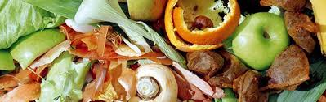
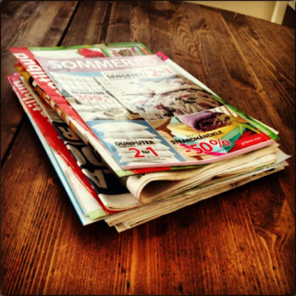
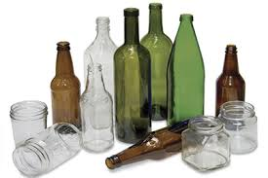
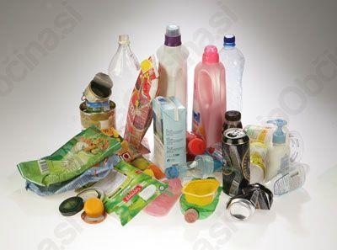
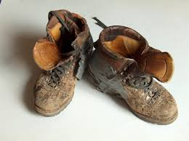
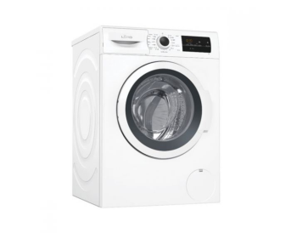
LOČEVANJE ODPADKOV
BIOLOŠKI ODPADKI
PAPIR
STEKLO
EMBALAŽA
MEŠANI ODPADKI
KOSOVNI ODPADKI

Slide 2
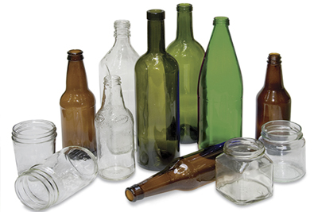
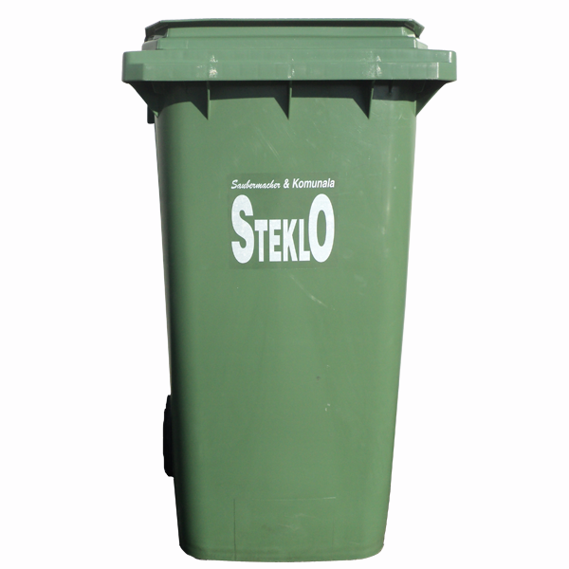
STEKLO
STEKLENICE, KOZARCI BREZ POKROVČKOV, …

Slide 3


PAPIR
ZVEZKI, REVIJE, KARTON, ČASOPIS, KUVERTE, PAPIRNATE VREČKE, …

Slide 4

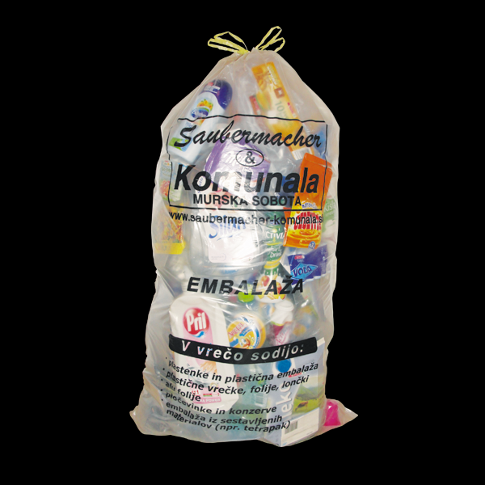
EMBALAŽA
PLOČEVINKE, KONZERVE, TETRAPAK, PLASTENKE, POKROVČKI ZA VLAGANJE, PLASTIČNI KOZARCI,….

Slide 5
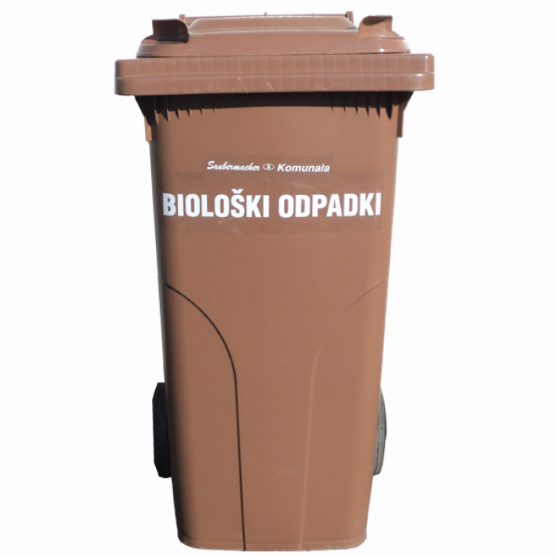
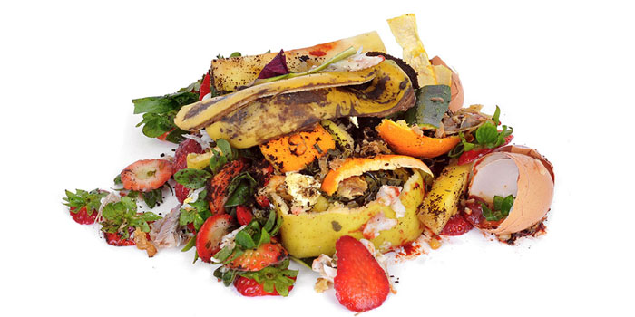
BIOLOŠKI ODPADKI
TRAVA, LISTJE, ROŽE, PLEVEL, OLUPKI SADJA IN ZELENJAVE, KAVNA USEDLINA, ČAJNA VREČKA, JAJČNE LUPINE, ČAJNE VREČKE, …

Slide 6
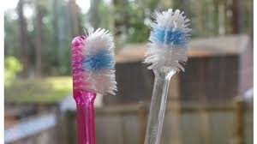
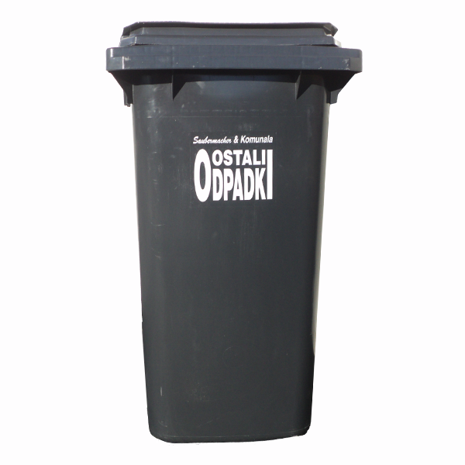
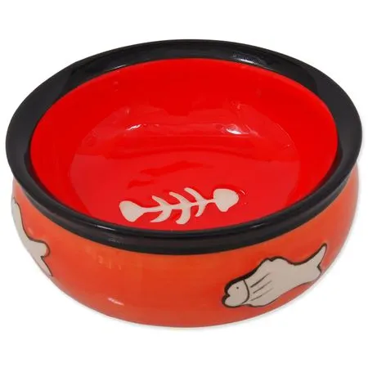
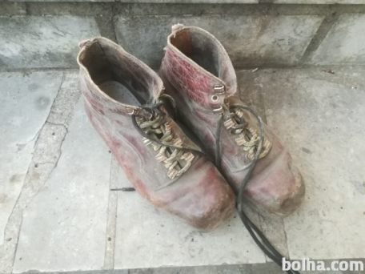
MEŠANI ODPADKI
PLENICE, OHLAJEN PEPEL, ZVEČILNI GUMI, KERAMIČNA IN PORCELANASTA POSODA, …

Slide 7
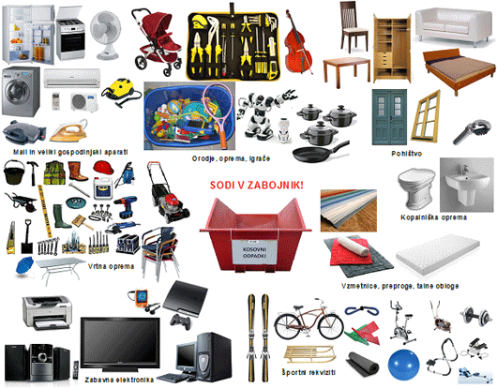
KOSOVNI ODPADKI

